Slide 1
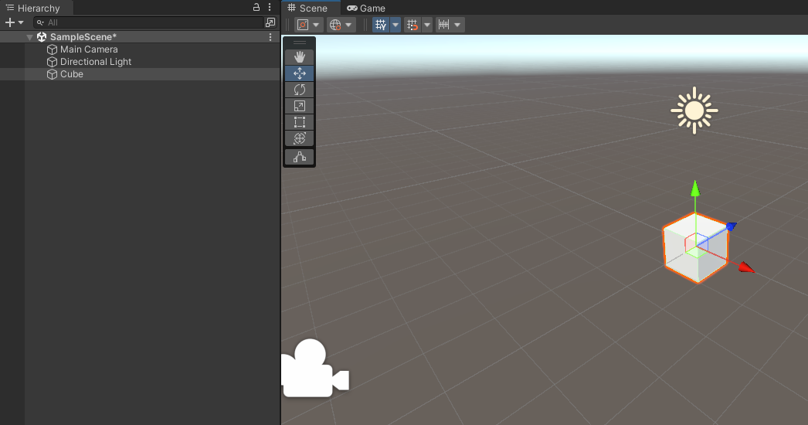
基本操作
オブジェクトを追加することもできましたので、
シーン内を見渡したり、オブジェクトを配置したりする基本操作を練習しましょう。
準備としてキューブを１つ追加します。

Slide 2
基本操作
まずはシーン内の視点の操作です。
■主な視点操作
マウスホイール・・・前後移動
ホイールドラッグアンドドロップ・・・スライド移動
右クリックドラッグアンドドロップ・・・回転

Slide 3
基本操作
続いてオブジェクトの操作です。キューブを選択しましょう。
デフォルトは移動モードで選択されます。

Slide 4
基本操作
３軸の矢印をドラッグドロップすると、その軸に移動することができます。
触っていない軸には移動しないので便利です。

Slide 5
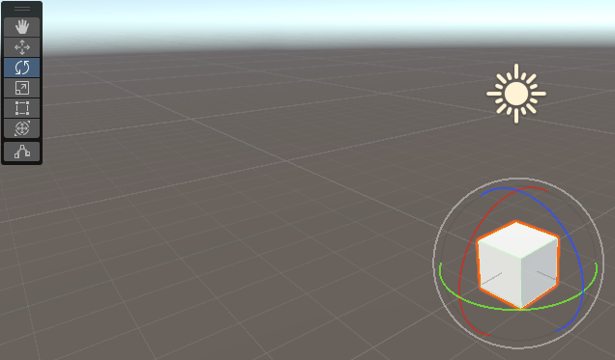
基本操作
左上のボタンからモードを切り替えられます。
移動の下の回転モードボタンを押してみましょう。

Slide 6
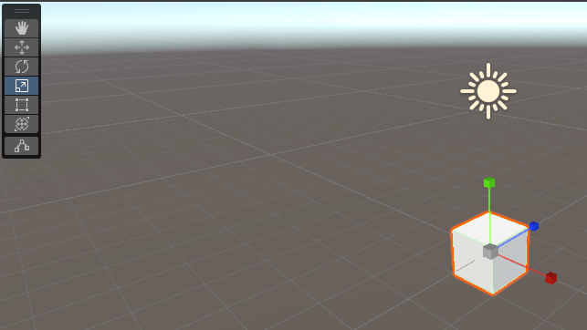
基本操作
回転ボタンの下はスケールモードになります。
選択してみましょう。

Slide 7
基本操作
これらはショートカットキーが用意されています。
慣れるとこちらの方が効率が良いです。
Wキー（移動）
Eキー（回転）
Rキー（スケール）

Slide 8
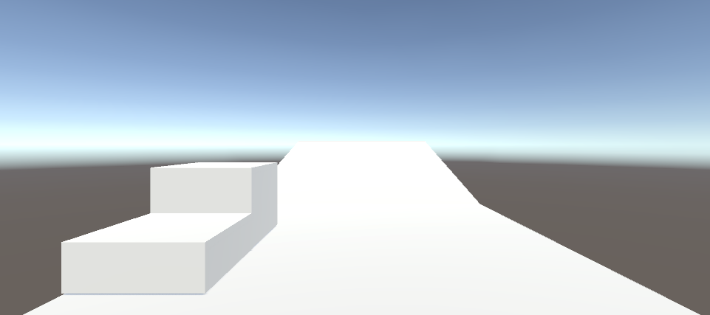
基本操作 練習
オブジェクトをたくさん並べて、ステージを作りましょう。

